Slide 1
TROMBOENDARTERECTOMÍA PULMONAR EN PACIENTES CON HIPERTENSIÓN PULMONAR TROMBOEMBÓLICA CRÓNICA Y AFECTACIÓN DISTAL.
Mesa 4 (opta a premio)
Dra. Consuelo A. Gotor Pérez
Hospital Universitario 12 de Octubre
Consuelo Alejandra Gotor Pérez; María Jesús López Gude; Carolina Barajas Díaz;
Victoria Benito Arnaiz; Enrique Pérez de la Sota; Jorge Enrique Centeno Rodríguez;
Andrea Eixerés Esteve; Eva María Aguilar Blanco; José María Cortina-Romero.
Notes:
Hola a todos, soy Consuelo Gotor Pérez del hospital universitario 12 de Octubre.
El Trabajo que voy a presentar es un estudio sobre el tratamiento quirúrgico de la hipertensión arterial pulmonar tromboembólica crónica en pacientes con afectación distal.

Slide 2
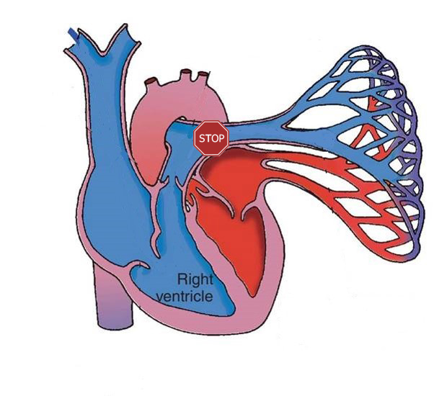
INTRODUCCIÓN
HP grupo 4¹
Enfermedad vascular arterial obstructiva.
Criterios diagnósticos hemodinámicos²:
PAPm ≥25 mmHg
RVP ≥300 dinas.s.cm⁻⁵
PCP ≤15 mmHg
Defecto de perfusión en un segmento o en dos subsegmentos (V/Q (SPECT)) tras, al menos, 3 meses con correcta anticoagulación².
Galiè N et al. 2015 ESC/ERS Guidelines for the diagnosis and treatment of pulmonary hypertension. Eur Heart J. 2016;37(1):67–119.
Wilkens H, et al. Chronic thromboembolic pulmonary hypertension (CTEPH): Updated Recommendations from the Cologne Consensus Conference 2018. International Journal of Cardiology 272 (2018) 69–78.
Notes:
- La hipertensión pulmonar tromboembólica crónica es la entidad fundamental del grupo 4 de la clasificación clínica de HP.
- Desde el punto de vista hemodinámico se trataría de una HP precapilar con PAPm mayor o igual a 25 mmHg, resistencias vasculares pulmonares mayores o iguales a 300 dinas y PCP menor o igual a 15 mmHg, según los criterios diagnósticos establecidos en el momento en que se realizo este estudio.
- El diagnóstico etiológico se establece con una gammagrafía de ventilación perfusión con defectos de perfusión tras, al menos, tres meses de correcta anticoagulación.

Slide 3
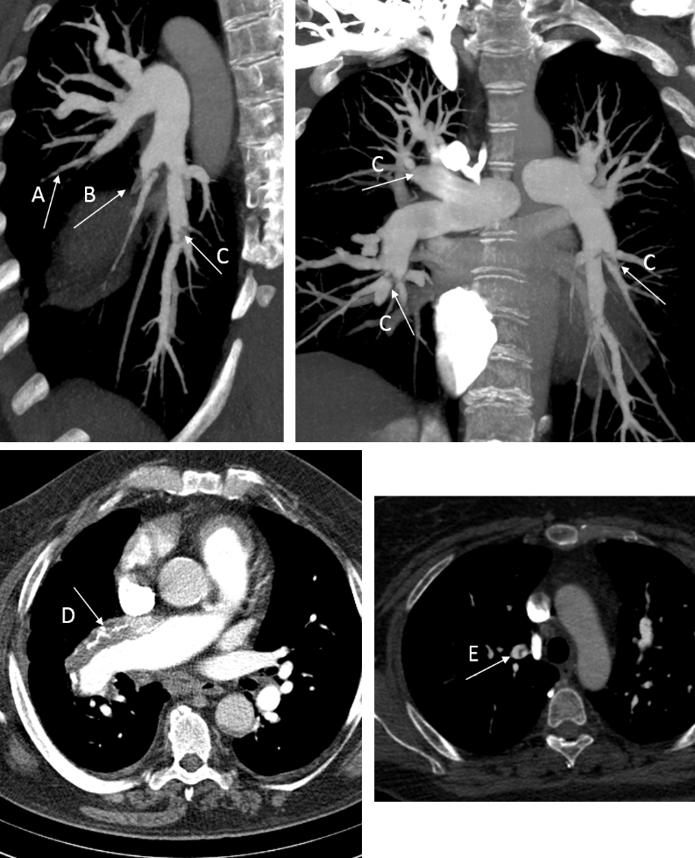
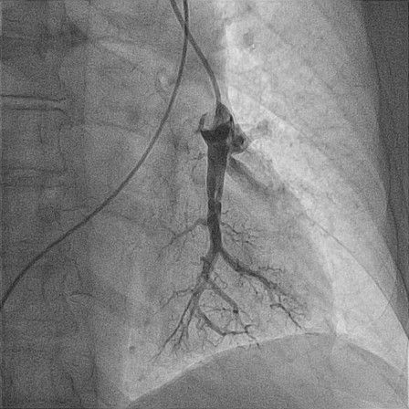
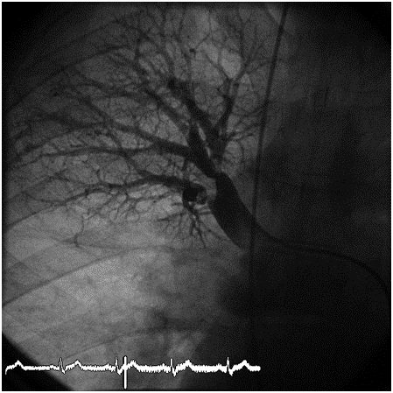
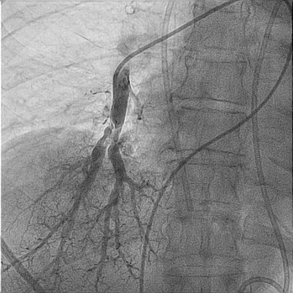
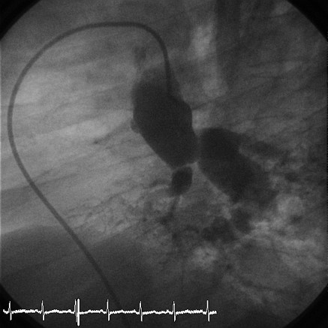
INTRODUCCIÓN
DIAGNÓSTICO Y ACCESIBILIDAD QUIRÚRGICA
Angio-TAC
Arteriografía pulmonar
Notes:
La accesibilidad quirúrgica se estudia con angio TAC y la arteriografía pulmonar, pruebas que nos permiten valorar la localización de las lesiones obstructivas.

Slide 4
INTRODUCCIÓN
La verdadera incidencia de la HPTEC es desconocida³.
Se estima que se encuentra entre el 1-5% de los pacientes que sobreviven a un embolismo pulmonar y en más del 10% de aquellos con embolismos pulmonares recurrentes^{3,4}.
Otros factores de riesgo^{3,5}: vías intravenosas crónicas, marcapasos, shunts ventrículo-atriales, desordenes inflamatorios, esplenectomía, neoplasias, ETV previo o recurrente…
Fedullo PF. Clinical manifestations and diagnosis of chronic thromboembolic pulmonary hypertension [Internet].En: Mandel J, Finlay G, ed. UpToDate. UpToDate; 2019
Fedullo PF. Overview of the treatment of chronic thromboembolic pulmonary hypertension [Internet]. En: Mandel J, Finlay G, ed. UpToDate. UpToDate; 2019
Bonderman D, et al. Risk factors for chronic thromboembolic pulmonary hypertension. Eur Respir J 2009; 33:325.
Notes:
La verdadera incidencia de esta enfermedad es desconocida, pero se estima que se encuentra entre el 1-5% de los pacientes que sobreviven a un embolismo pulmonar.
Además existen otros factores asociados con un mayor riesgo de HPTC como tener vías intravenosas crónicas, marcapasos, shunt ventrículo-atriales, esplenectomía, neoplasias….

Slide 5
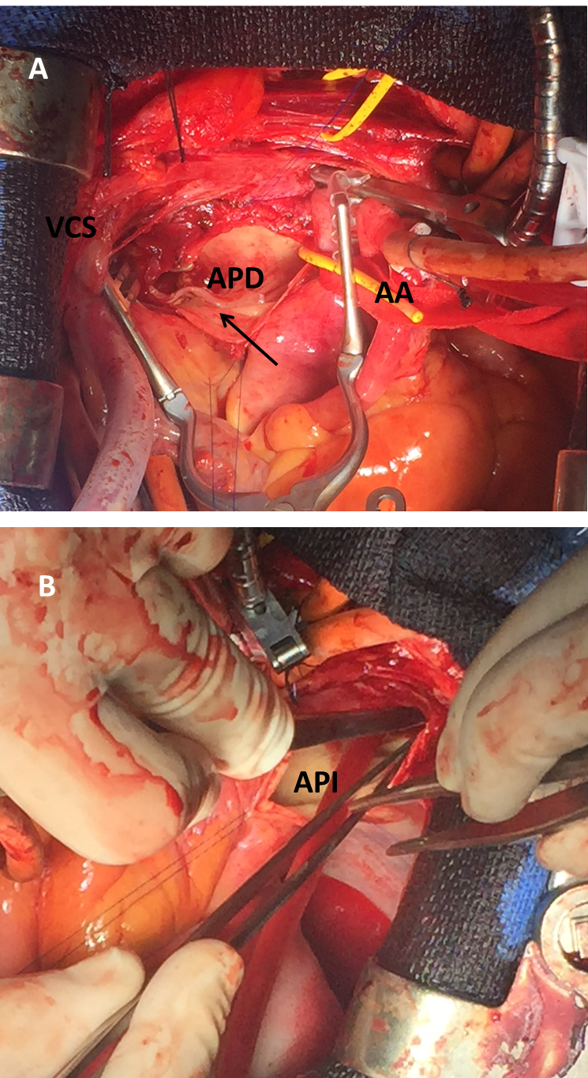
INTRODUCCIÓN
La tromboendarterectomía pulmonar (TEA) es el tratamiento de elección⁶.
INDICACIONES DE TRATAMIENTO QUIRÚRGICO:
- Clínica: Clase funcional II-IV, PM6M
- Hemodinámica: PAPm ≥25 mmHg, RVP ≥300 dinas.
- Accesibilidad quirúrgica
Mortalidad perioperatoria inferior al 5%⁷.
Kim NH, et al. Chronic thromboembolic pulmonary hypertension. Eur Respir J 2019; 53.
Albani S, et al. Chronic thromboembolic pulmonary hypertension (CTEPH): what do we know about it? A comprehensive review of the literature. J Cardiovasc Med (Hagerstown). 2019;20(4):159-168.
Notes:
- La tromboendarterectomía pulmonar bilateral es el tratamiento de elección.
- La indicación de cirugía debe realizarse en una Unidad Multidisciplinar basándose en la valoración clínica, la gravedad hemodinámica, accesibilidad quirúrgica y la comorbilidad del paciente.
- Los objetivos de la cirugía son:
- Mejorar la HP para disminuir los efectos de esta sobre el ventrículo derecho.
- Mejorar la eficiencia respiratoria al liberar espacios ventilados pero no perfundidos.
- y prevenir la progresión de la enfermedad.
- En las series más importantes y en el registro internacional la mortalidad se sitúa por debajo del 5%

Slide 6
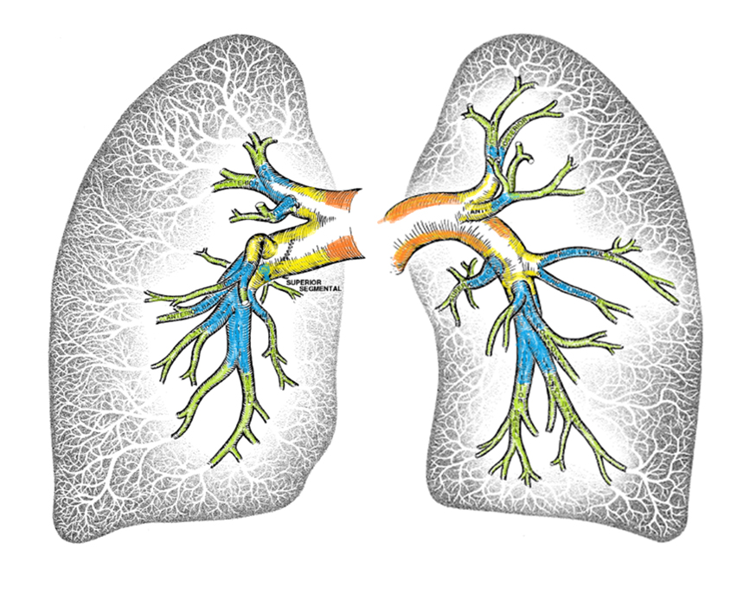
INTRODUCCIÓN
Clasificación quirúrgica de tromboembolismo crónico de la Universidad de California, San Diego⁸.
Nivel I
Nivel II
Nivel III
Nivel IV
Thistlethwaite PA, et al. Operative classification of thromboembolic disease determines outcomeafter pulmonary endarterectomy. J Thorac Cardiovasc Surg. 2002;124(6):1203– 1211.
Notes:
Según la clasificación anatomoquirúrgica del grupo de la Universidad de California, San Diego, distinguimos cuatro niveles:
nivel I: trombos que ocupan las arterias pulmonares principales;
nivel II: alteraciones proximales a las arterias segmentarias;
nivel III: afectación tromboembólica exclusiva de las arterias segmentarias y subsegmentarias;
nivel IV: vasculopatía arteriolar distal.
La afectación distal se encuentra entre los factores de riesgo de morbimortalidad hospitalaria tras la cirugía.
Además la TEA cuando la afectación es distal supone un mayor desafío quirúrgico.

Slide 7
OBJETIVO
Analizamos los resultados de la TEA en pacientes con HPTEC y afectación nivel III en nuestro centro.
Notes:
El objetivo de nuestro estudio es analizar los resultados de la TEA en pacientes con hipertensión arterial pulmonar tromboembólica crónica (HPTEC) nivel III.

Slide 8
MATERIAL Y MÉTODOS
DISEÑO DEL ESTUDIO
Estudio retrospectivo observacional y descriptivo.
POBLACIÓN DEL ESTUDIO
260 pacientes (HPTEC)
GRUPO 1: HPTEC nivel III (N= 50)
GRUPO 2: HPTEC nivel I y II (N= 210)
- Pacientes intervenidos quirúrgicamente desde 1996 en nuestra institución
- Se incluyen los pacientes con seguimiento mínimo de un año
Notes:
Hemos realizado un estudio retrospectivo observacional y descriptivo.
La población del estudio incluye pacientes sometidos a tromboendarterectomía pulmonar con un seguimiento mínimo de un año tras la intervenición .
Dividimos esta población en grupo 1 (50 pacientes con afectación distal nivel III, lo que supone un 19% de la serie) y grupo 2 (210 pacientes con afectación proximal, nivel I y II).

Slide 9
MATERIAL Y MÉTODOS
CARACTERÍSTICAS PREOPERATORIAS
Variables | PREOPERTORIO
 | Grupo 1 (n= 50) | Grupo 2 (n=210) | Valor p
DEMOGRÁFICAS
Edad, años | 52 ±12 | 57 ± 14 | 0,042
Sexo varón, n (%) | 17 (34) | 122 (58) | 0,002
IMC >30 kg/m2, n (%) | 23 (47) | 57 (28) | 0,012
Diabetes, n (%) | 5 (10) | 20 (10) | 0,555
Historia de cáncer, n (%) | 4 (8) | 12 (6) | 0,471
Historia de fumador, n (%) | 21 (42) | 95 (46) | 0,501
Cardiopatía isquémica, n (%) | 2 (4) | 17 (8) | 0,330
Esplenectomía, n (%) | - | 8 (4) | 0,166
Hipercoagulabilidad, n (%) | 14 (29) | 79 (40) | 0,130
Antecedentes de TEP, n (%) | 41(84) | 178 (86) | 0,736
Antecedentes de TVP, n (%) | 19 (38) | 97 (50) | 0,130
Notes:
Respecto a las características preoperatorias de los pacientes podemos ver como en el grupo 1 la población es más joven, el porcentaje de hombres es menor y hay un menor número de pacientes obesos.
Estas diferencias son las únicas estadísticamente significativas.

Slide 10
MATERIAL Y MÉTODOS
Variables | PREOPERATORIO
 | Grupo 1 (n= 50) | Grupo 2 (n=210) | Valor p
CLÍNICAS
CF III-IV, n (%) | 29 (58) | 170 (81) | 0,001
TM6M, m | 437±112 | 383 ±120 | 0,010
HEMODINÁMICAS
PAPm, mmHg | 44 ± 13 | 48± 13 | 0,064
RVP, dinas.s.cm–5 | 616 ± 378 | 800 ± 410 | 0,012
GC, l/min | 4 ± 1 | 4 ± 1 | 0,113
ECOCARDIOGRÁFICAS
DDVD, mm | 41± 11 | 45 ± 9 | 0,029
TAPSE mm | 18±4 | 17±4 | 0,139
TRATAMIENTO AL DIAGNÓSTICO N(%)
Tratamiento específico para HP | 21 (42) | 113 (54) | 0,133
Oxigenoterapia domiciliaria | 15 (30) | 64 (32) | 0,753
Notes:
Desde el punto de vista clínico los pacientes del grupo 1 presentan mejor perfil que los pacientes aceptados con afectación proximal, lo que puede explicarse por la menor edad media de este grupo.
A nivel hemodinámico el grupo 1 tiene menores RVP prequirúrgicas.
Aunque nuestra serie sea la más extensa a nivel nacional, a la hora de afrontar mayores desafíos, como es la enfermedad distal, se ha comenzado realizando una mayor selección de los casos, aceptándose pacientes con mejor situación clínica y una mayor correlación entre las RVP y la distribución anatómica del material tromboembólico, aunque cuando se cumplía este último criterio el paciente era aceptado para cirugía independientemente de su situación clínica.

Slide 11
RESULTADOS
RESULTADOS INTRAOPERATORIOS
 | Grupo 1 (n= 50) | Grupo 2 (n=210) | Valor p
TEA bilateral, n (%) | 49 (98) | 195 (96) | 0,381
Tiempo de CEC en min. | 220±34 | 210± 36 | 0,067
Tiempo de isquemia en min. | 119±23 | 114±26 | 0,193
Tiempo de parada circulatorio en min. | 49±12 | 42±14 | 0,002
Hipotermia profunda en grados centígrados. | 18±1 | 18±1 | 0,409
Notes:
Al analizar los resultados intraoperatorios observamos que la duración de la parada circulatoria es significativamente mayor en el grupo 1, lo que puede explicarse por la mayor dificultad técnica que supone realizar una TEA distal.

Slide 12
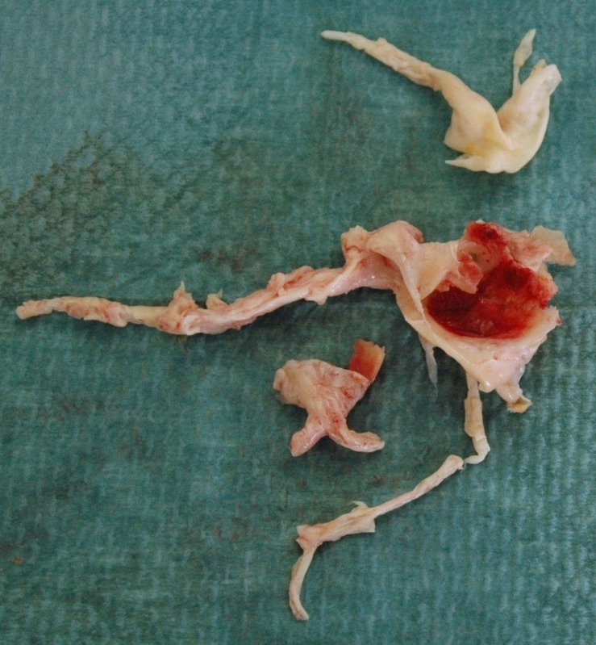
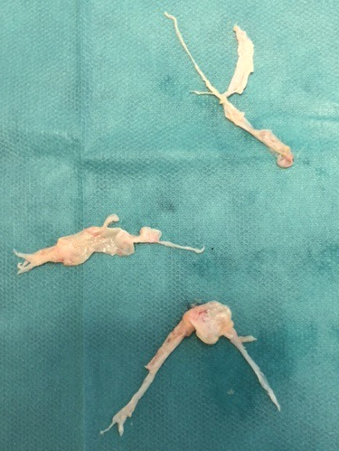
MUESTRAS QUIRÚRGICAS
NIVEL I
NIVEL II
NIVEL III
Notes:
En esta diapositiva podemos ver un ejemplo de muestras quirúrgicas, ordenadas según la clasificación anatomoquirurgica del grupo de San Diego.

Slide 13
RESULTADOS
RESULTADOS POSTOPERATORIOS.
 | Grupo 1 (n= 50) | Grupo 2 (n=210) | Valor p
Ventilación mecánica > 48 horas, n (%) | 21 (42) | 72 (34) | 0,306
Edema de reperfusión, n (%) | 12 (24) | 51 (24) | 0,966
Necesidad de ECMO, n (%) | - | 13 (6) | 0,058
Complicación neurológica (ACV), n (%) | 3 (6) | 10 (5) | 0,456
Hemorragia pulmonar, n (%) | 2 (4) | 9 (4) | 0,643
Mortalidad hospitalaria, n (%) | 2 (4) | 12 (6) | 0,473
Estancia en UCI en días. | 6 (4-13) | 5 (4-11) | 0,023
Estancia hospitalaria en días. | 13 (8-20) | 13(9-20) | 0,998
Notes:
Aquí podemos ver las principales complicaciones postoperatorias, vemos como en la gran mayoría no encontramos diferencias estadísticamente significativas entre ambos grupos.
A pesar de la mayor parada circulatoria en el grupo 1, nuestra tasa de complicaciones neurológicas es baja y similar en ambos grupos.
Los pacientes del grupo 1 presentan una mayor estancia en la Unidad de Cuidados Intensivos, esto refleja un postoperatorio inmediato más complejo a pesar de tratarse de enfermos con mejor situación clínica y hemodinámica prequirúrgica. Pero una vez superado este periodo, los resultados son excelentes y similares a los obtenidos en pacientes con enfermedad proximal.

Slide 14
RESULTADOS
MORTALIDAD HOSPITALARIA
En la serie global la mortalidad hospitalaria fue del 5%.
En cada uno de los grupos observamos:
GRUPO 1: mortalidad hospitalaria del 4%
GRUPO 2 :mortalidad hospitalaria del 6%
P= 0,473
Notes:
La mortalidad hospitalaria tras el tratamiento quirúrgico descrita en la literatura es menos del 5%, sin embargo en los pacientes con enfermedad tromboembólica distal puede llegar al 8%.
Tras analizar nuestros resultados vemos que la mortalidad hospitalaria no presenta diferencias estadísticamente significativas al comparar ambos grupos.
Nuestra mortalidad hospitalaria en pacientes con enfermedad distal ha sido tan solo de un 4%.

Slide 15
RESULTADOS
RESULTADOS A LOS 6 MESES DE LA CIRUGÍA
Variables | Seguimiento
 | Grupo 1 (n=50) | Grupo 2 (n=210) | Valor p
HEMODINÁMICAS
PAPm, mmHg | 28±12 | 28±11 | 0,863
RVP, dinas.s.cm–5 | 269±214 | 306±199 | 0,290
GC, l/min | 5±1 | 5±1 | 0,186
ECOCARDIOGRÁFICAS
DDVD, mm | 40±8 | 35±7 | 0,001
TAPSE mm | 16±3 | 17±3 | 0,254
HP RESIDUAL
(> 400 dinas.s.cm–5)⁹
GRUPO 1:
8 pacientes (19%)
Grupo 2:
38 pacientes (22%)
P= 0,680
Freed DH, et al. Survival after pulmonary thromboendarterectomy: Effect ofresidual pulmonary hypertension.
J Thorac Cardiovasc Surg. 2011;141:383–7
Notes:
Al analizar los resultados obtenidos durante el seguimiento postquirúrgico, vemos como en el estudio hemodinámico de control a los 6 meses de la cirugía no observamos diferencias estadísticamente significativas entre ambos grupos.
Se objetivo HP residual, según la definición de Papworth, en un 19% de pacientes del grupo 1 y en un 22% del grupo 2, sin diferencias estadísitcamente significativas.

Slide 16
RESULTADOS
RESULTADOS TRAS UN AÑO DE SEGUIMIENTO
464 metros
2%
5%
P= 0,308
P= 0,825
Notes:
Como podemos observar en la diapositiva, al comparar los resultados clínicos obtenidos tras un año de seguimiento, no se obtienen diferencias estadísticamente significativas entre ambos grupos.

Slide 17
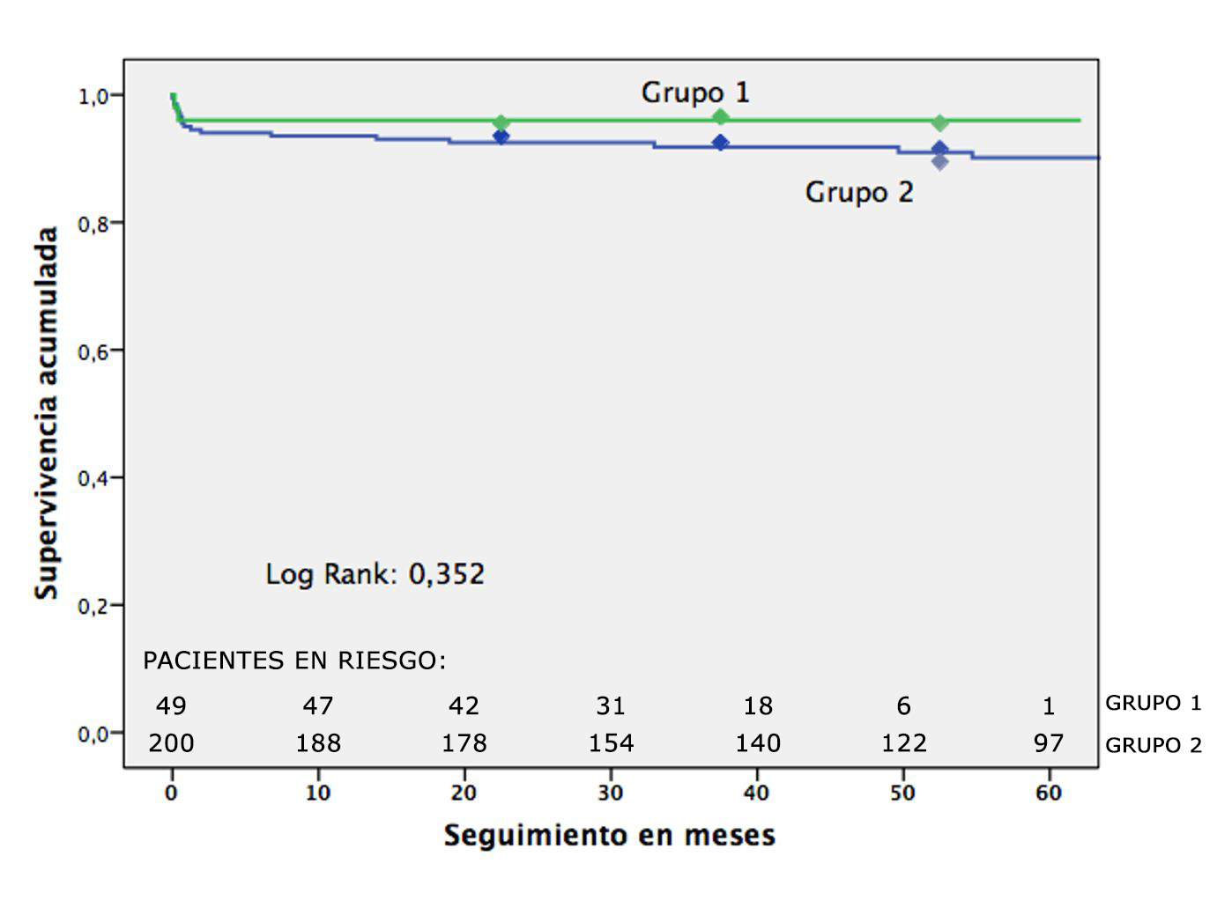
SUPERVIVENCIA
Superviv. | Gr. 1 | Gr. 2
1 AÑO | 96% | 94%
3 AÑOS | 96% | 93%
5 AÑOS | 96% | 90%
Log Rank: 0,352
Notes:
La supervivencia analizado por grupos, fue de un 96% al año en el grupo 1 y 94% en el grupo 2, a los tres años 96% y 93%, y a los cinco años de seguimiento 96% y 90% respectivamente (p= 0,352). Las diferencias no fueron tampoco estadísticamente significativas.

Slide 18
RESULTADOS
 | GRUPO 1 |  |  | GRUPO 2
 | Prequirúrgico | Seguimiento | Valor p | Prequirúrgico | Seguimiento | Valor p
CLINICAS
CF III | 29 (58) | 1 (2) | <0,001 | 170 (81) | 10 (5) | <0,001
PM6M, metros | 437±112 | 468±101 | 0,006 | 383 ±120 | 464±89 | <0,001
HEMODINÁMICAS
PAPm, mmHg | 44 ± 13 | 28±12 | <0,001 | 48± 13 | 28±11 | <0,001
RVP, dinas.s.cm–5 | 616 ± 378 | 269±214 | 0,001 | 800 ± 410 | 306±199 | <0,001
TRATAMIENTO
O2 domiciliario | 15 (30) | 4 (8) | 0,003 | 64 (32) | 17 (9) | <0,001
Notes:
Al comparar los resultados antes y después de la cirugía en cada grupo, hemos observado, una mejoría clínica significativa en todos los pacientes, así como un descenso significativo de las presiones pulmonares y las resistencias vasculares.
Además en ambos grupos se observa un descenso significativo del número de pacientes que precisan oxigenoterapia domiciliaria tras la cirugía.
Todo ello muestra los excelentes resultados de la cirugía en toda la cohorte.

Slide 19
LIMITACIONES
Análisis retrospectivo de pacientes pertenecientes a un solo centro.
En el 15% de los pacientes no fue posible realizar el estudio hemodinámico de seguimiento, aunque si disponemos de información clínica relevante, como la supervivencia y clase funcional postquirúrgica.
Notes:
Este estudio presenta la limitación de ser un análisis retrospectivo de pacientes pertenecientes a un solo centro. De los 260 pacientes analizados, al 15% no fue posible realizarles el estudio hemodinámico de seguimiento, sin embargo, si disponemos de información clínica relevante como la supervivencia y clase funcional postquirúrgica.

Slide 20
CONCLUSIONES
No se han encontrado diferencias estadísticamente significativas en mortalidad hospitalaria, complicaciones perioperatorias, hipertensión pulmonar residual o supervivencia a corto y medio plazo.
En un centro de referencia, la TEA en HPTEC con afectación distal, puede realizarse de manera segura y obtener resultados a corto-medio plazo excelentes, y similares a los pacientes intervenidos con afectación más proximal.
La ubicación del material tromboembólico no debe disuadir la derivación de pacientes a centros con experiencia, ya que este retraso podría estar asociado con el desarrollo de arteriopatía pulmonar secundaria, progresión de la hipertensión pulmonar, incrementar el riesgo de la TEA y reducir la supervivencia del paciente.
Notes:
Como hemos visto en la presentación, no se han encontrado diferencias estadísticamente significativas respecto a la mortalidad hospitalaria, principales complicaciones postoperatorias, tasa de hipertensión pulmonar residual y supervivencia, al comparar pacientes con afectación distal y pacientes con afectación proximal sometidos a cirugía
Por tanto, podemos concluir que la cirugía en pacientes con HPTEC con afectación distal o segmentaria, cuando es realizada en un centro experto, puede llevarse a cabo de manera segura y obtener resultados excelentes y similares a los pacientes intervenidos con afectación más proximal.
La ubicación del material tromboembólico no debe retrasar la derivación de pacientes a centros de referencia, ya que este retraso podría estar asociado con el desarrollo de arteriopatía pulmonar secundaria, progresión de la hipertensión pulmonar, incrementar el riesgo de la cirugía y reducir la supervivencia del paciente.

Slide 21
MUCHAS GRACIAS
POR SU ATENCIÓN
Notes:
Muchísimas gracias a todos por su atención.

